Slide 1
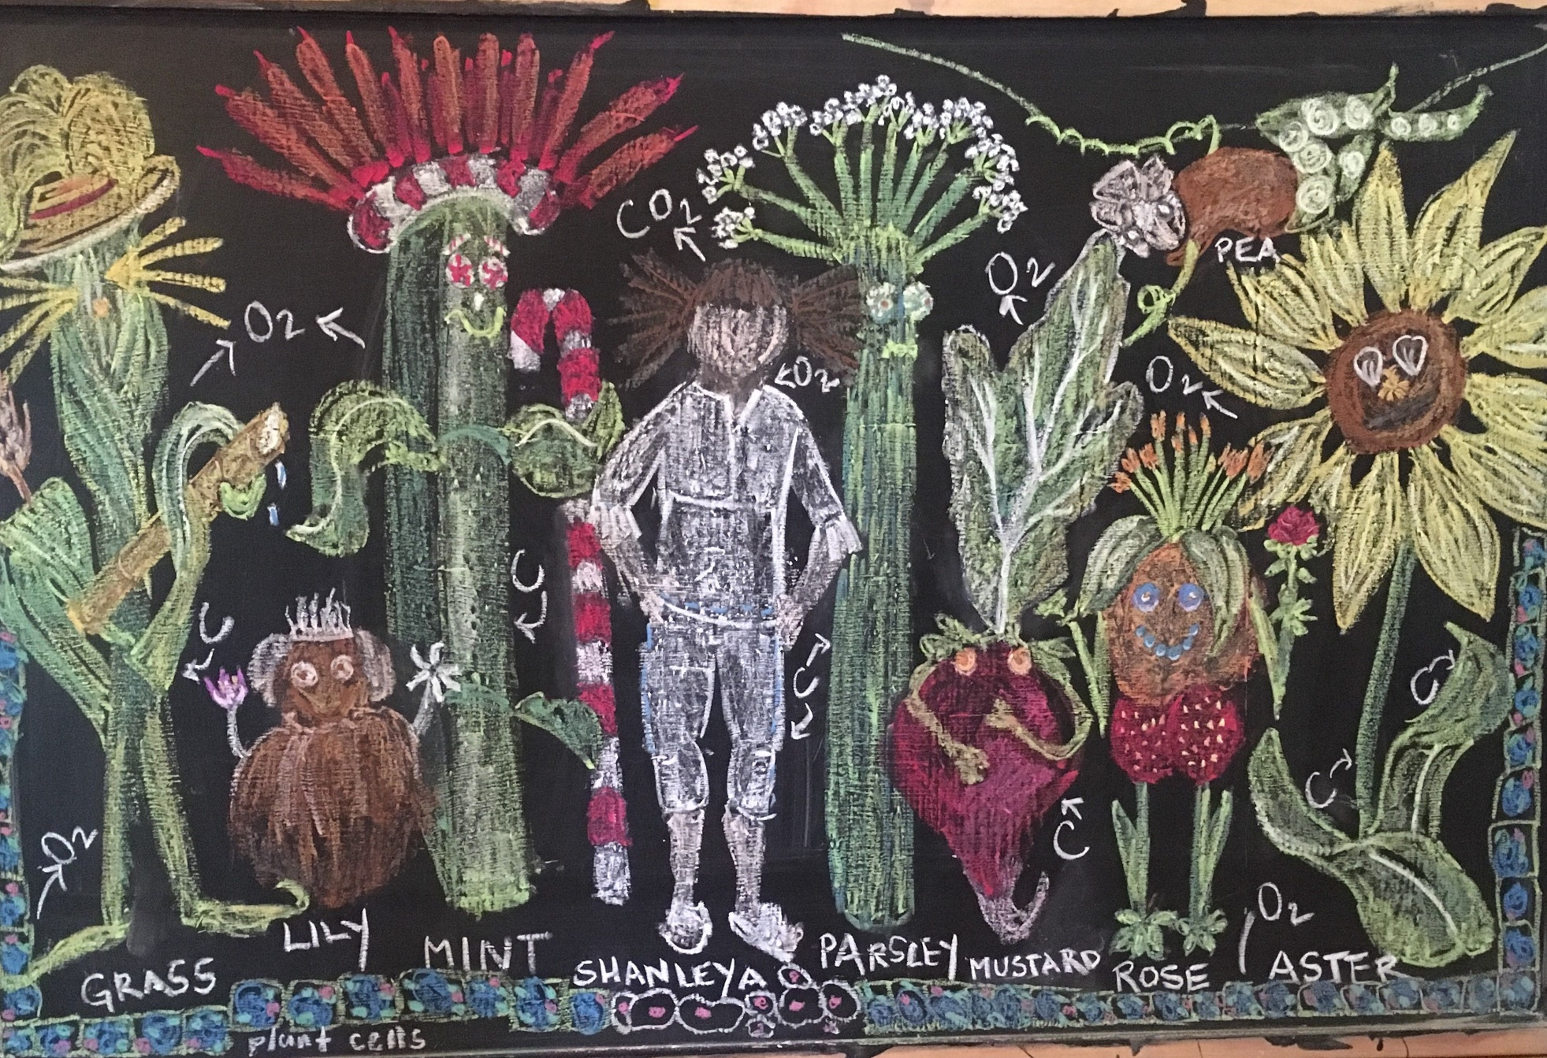
Magnoliophyta
https://cz.pinterest.com/pin/53621051801406144/

Slide 2
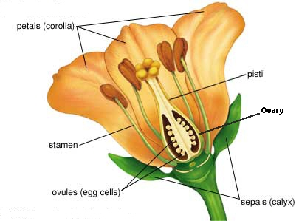
Magnoliophyta
okvětí (perigon), P
květy aktinomorfní, zygomorfní
květy jednopohlavné nebo oboupohlavné
květy jednotlivé nebo květenství
plody jednotlivé nebo plodenství
soubor tyčinek = andreceum, A
soubor plodolistů = gyneceum, G
apokarpní gyneceum tvořené z jednotlivých plodolistů – souplodí
cenokarpní gyneceum vzniklé srůstem plodolistů
květní vzorec: C5, K(5) A5, G(2)
koruna (corolla), C
blizna
čnělka
pestík
semeník
tyčinka
vajíčka
kalich (kalix), K

Slide 3
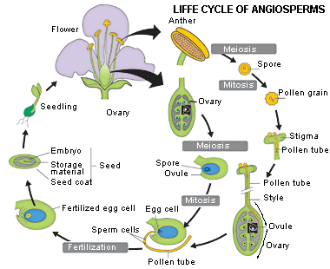
Magnoliophyta – metageneze

Slide 4
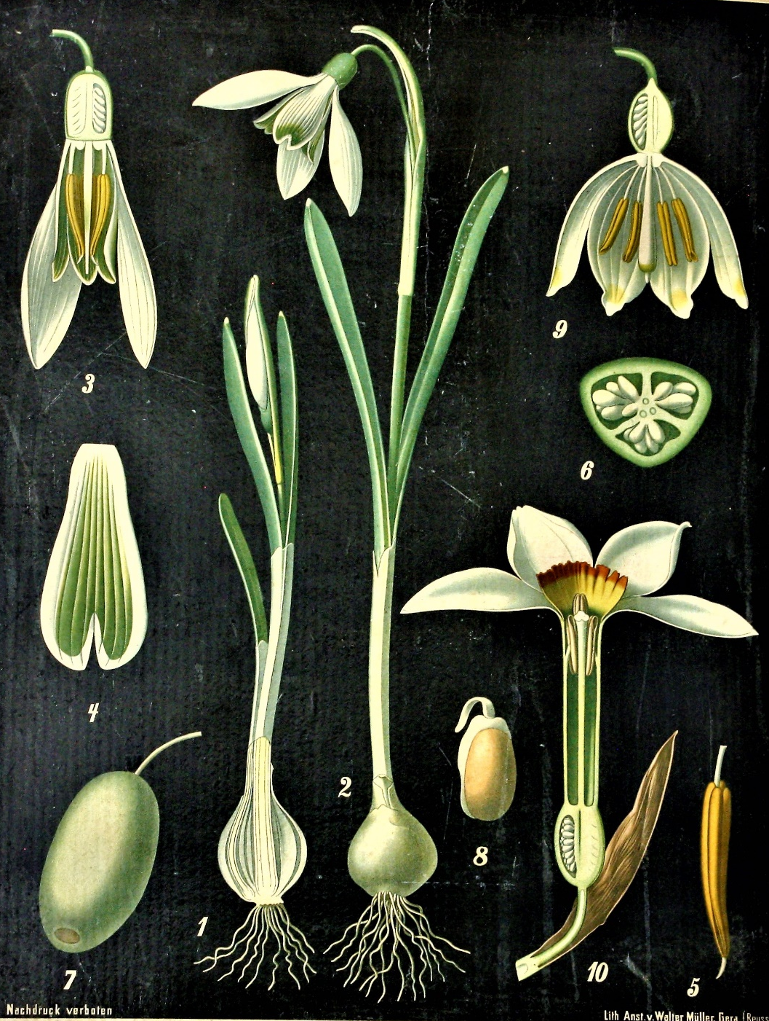
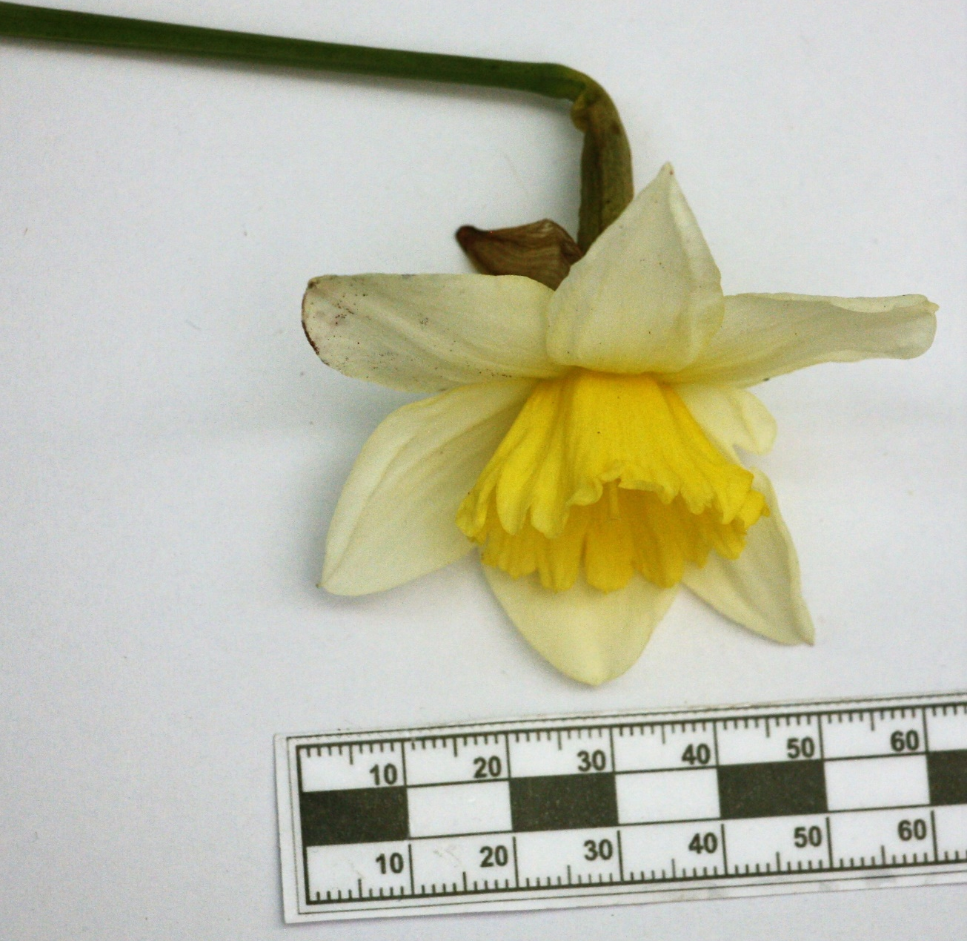
Magnoliophyta, Amaryllidaceae
okvětí
pakorunka
toulec
Narcissus pseudonarcissus
Galanthus nivalis: oboupohlavný pravidelný květ, P3+3 A3+3 G(3) spodní

Slide 5
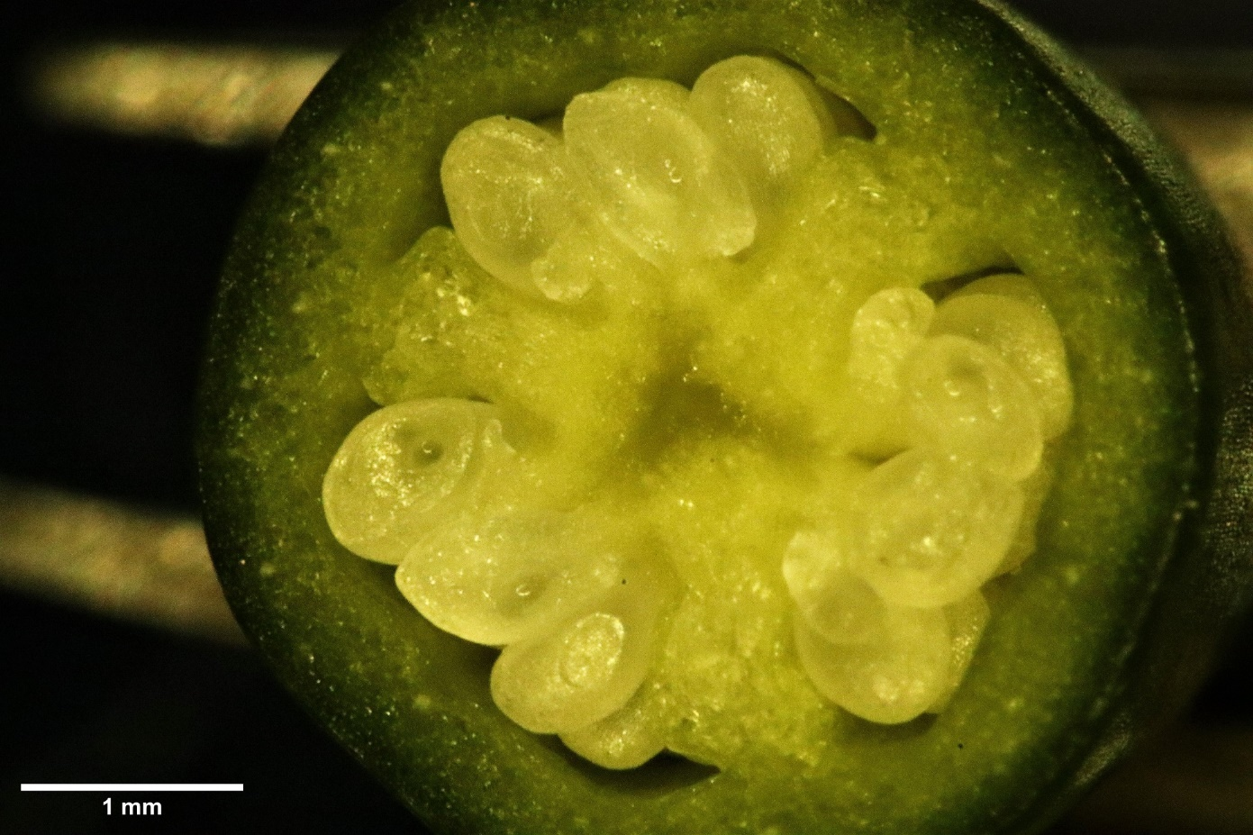
Magnoliophyta, Amaryllidaceae
Narcissus pseudonarcissus, příčný řez semeníkem
Galanthus nivalis: oboupohlavný pravidelný květ, P3+3 A3+3 G(3) spodní

Slide 6
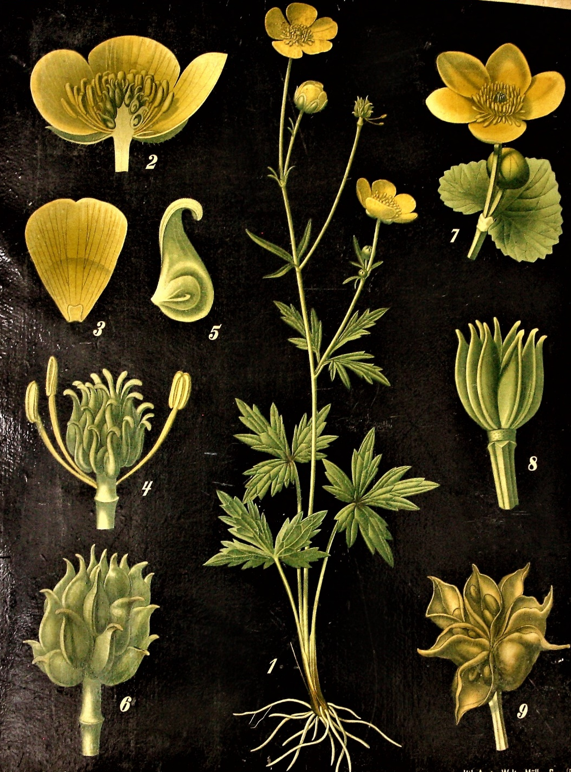
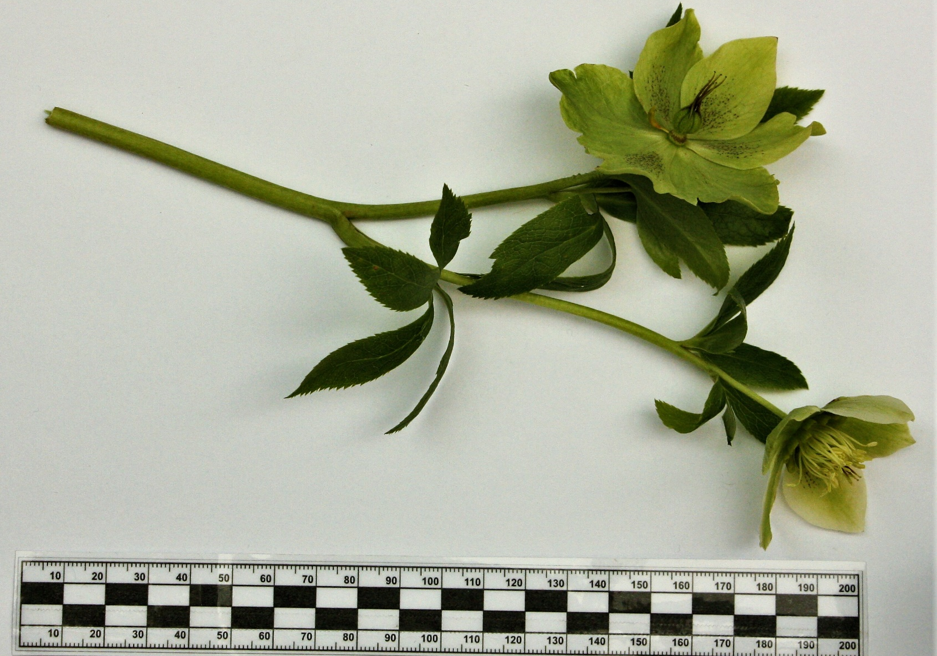
Magnoliophyta, Ranunculceae
Heleborus orientalis
Ranunculus acris
Heleborus orientalis: oboupohl. pravidelný květ, P5–8, A1–∞ G1–∞ svrchní

Slide 7
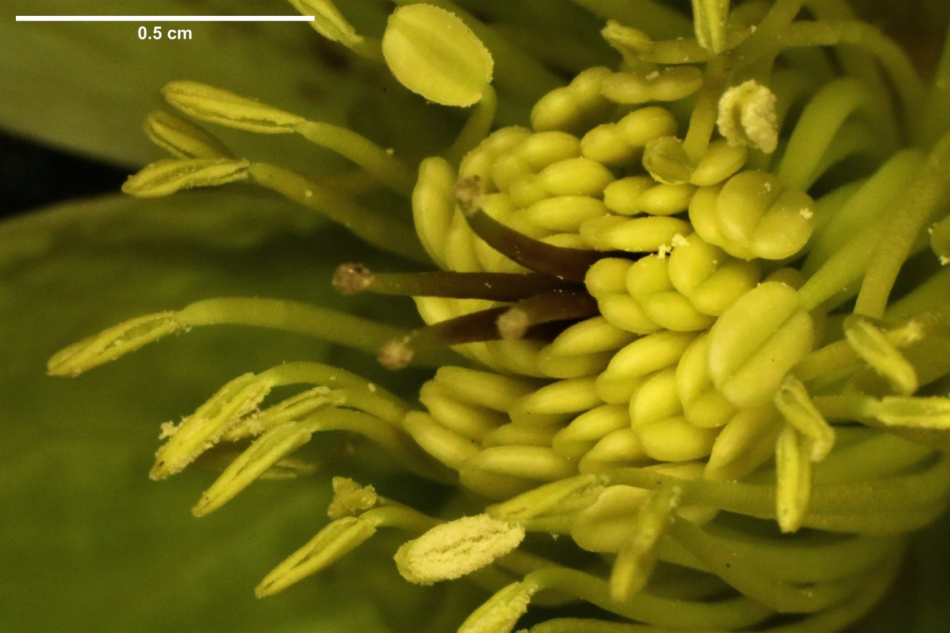
Magnoliophyta, Ranunculceae
Heleborus orientalis, soubor tyčinek a plodolistů
Ranunculus acris
Heleborus orientalis: oboupohl. pravidelný květ, P5–8, A1–∞ G1–∞ svrchní

Slide 8
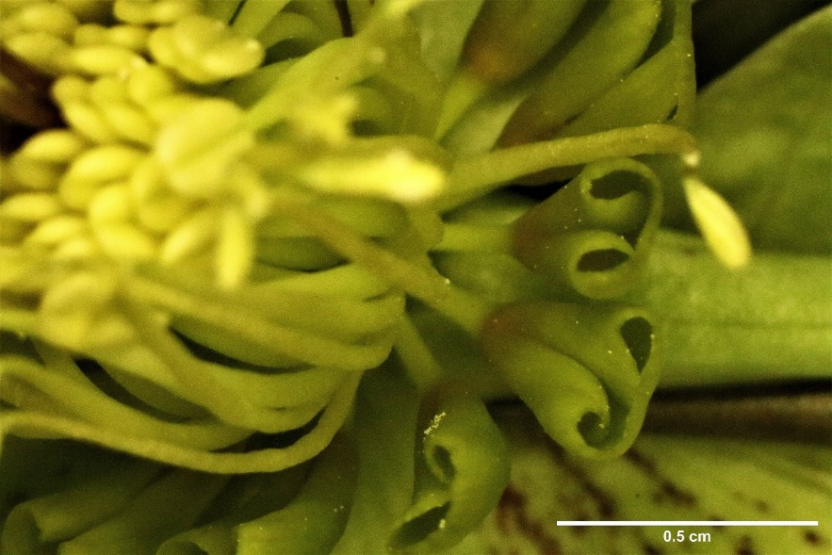
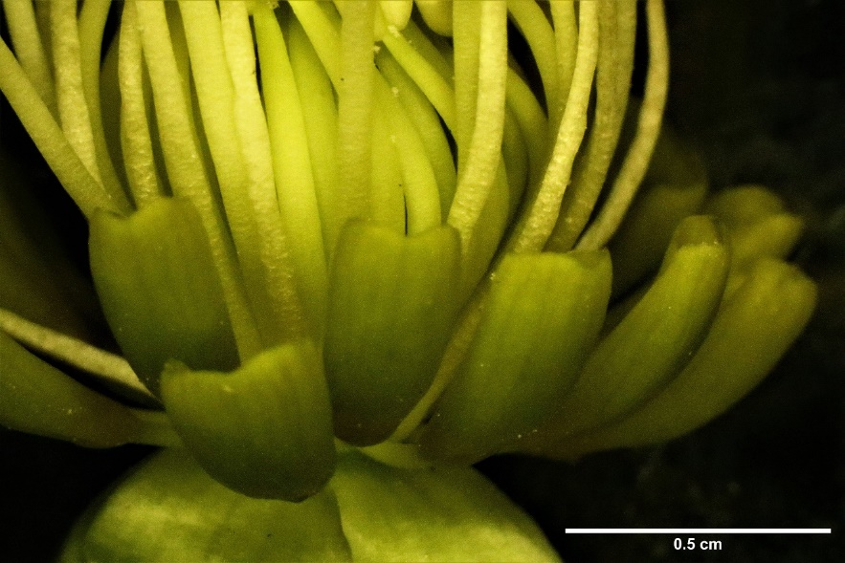
Magnoliophyta, Ranunculceae
Heleborus orientalis, květní nektária
Ranunculus acris
Heleborus orientalis: oboupohl. pravidelný květ, P5–8, A1–∞ G1–∞ svrchní

Slide 9
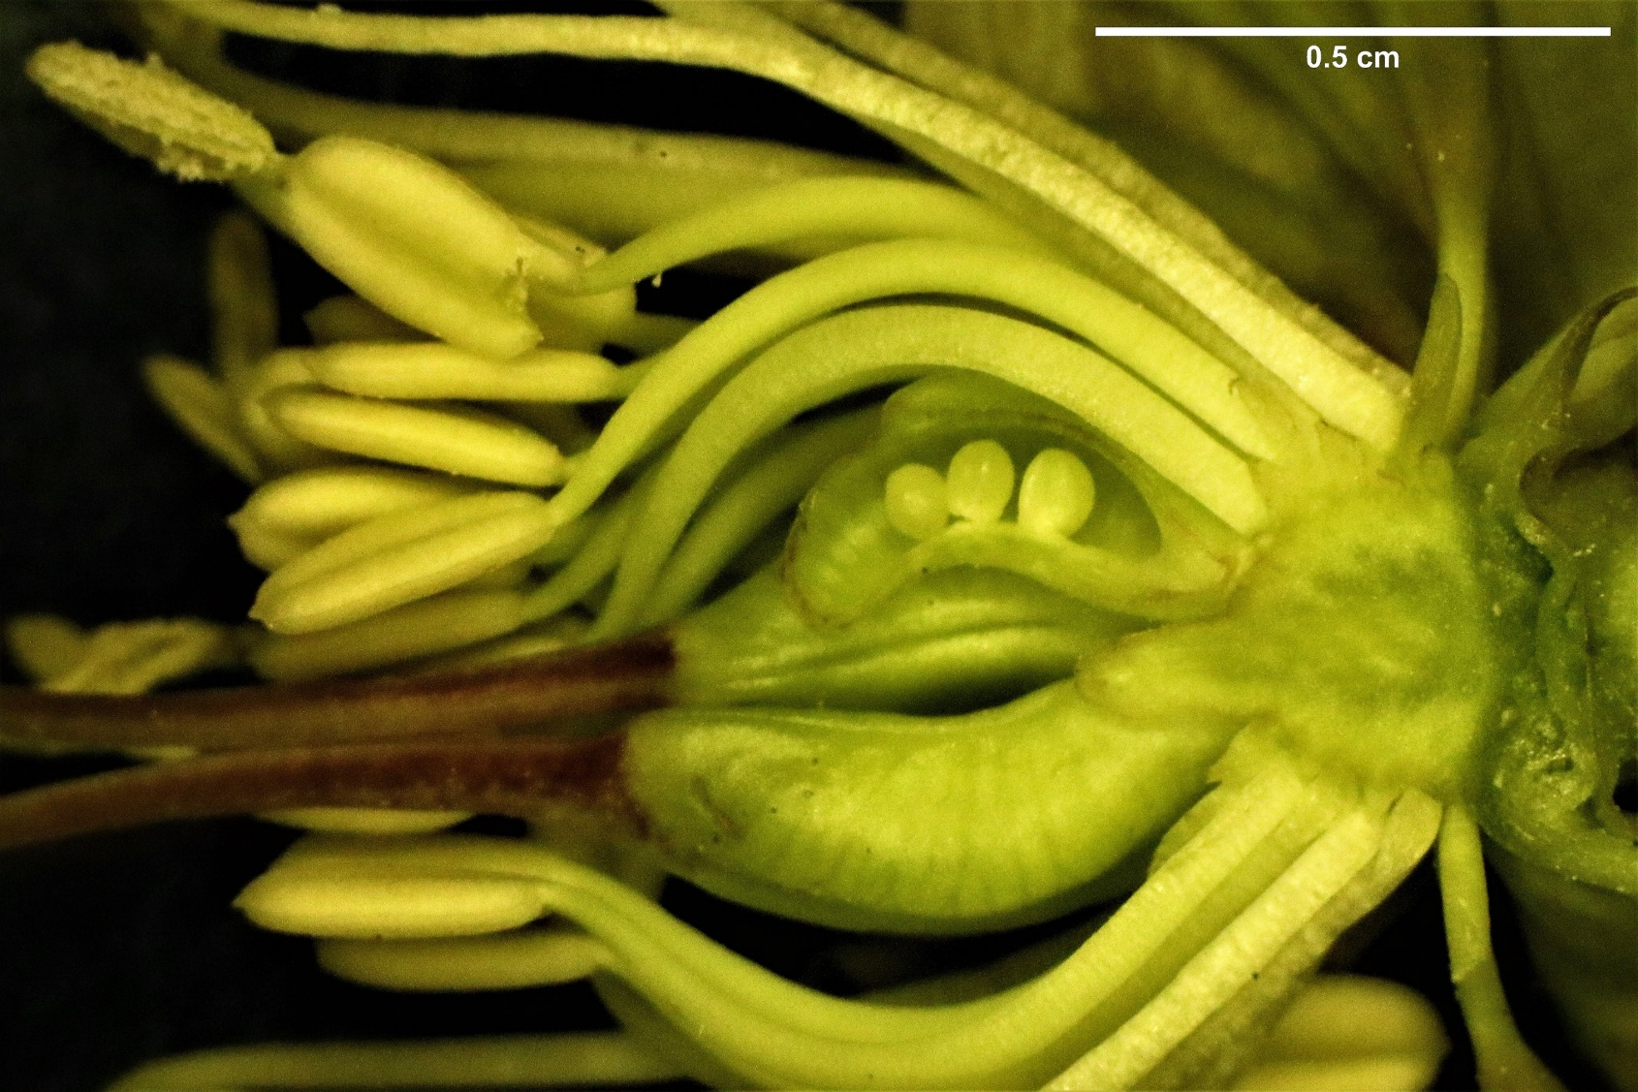
Magnoliophyta, Ranunculceae
Heleborus orientalis, soubor tyčinek a plodolistů, apokarpní gyneceum
Ranunculus acris
Heleborus orientalis: oboupohl. pravidelný květ, P5–8, A1–∞ G1–∞ svrchní

Slide 10
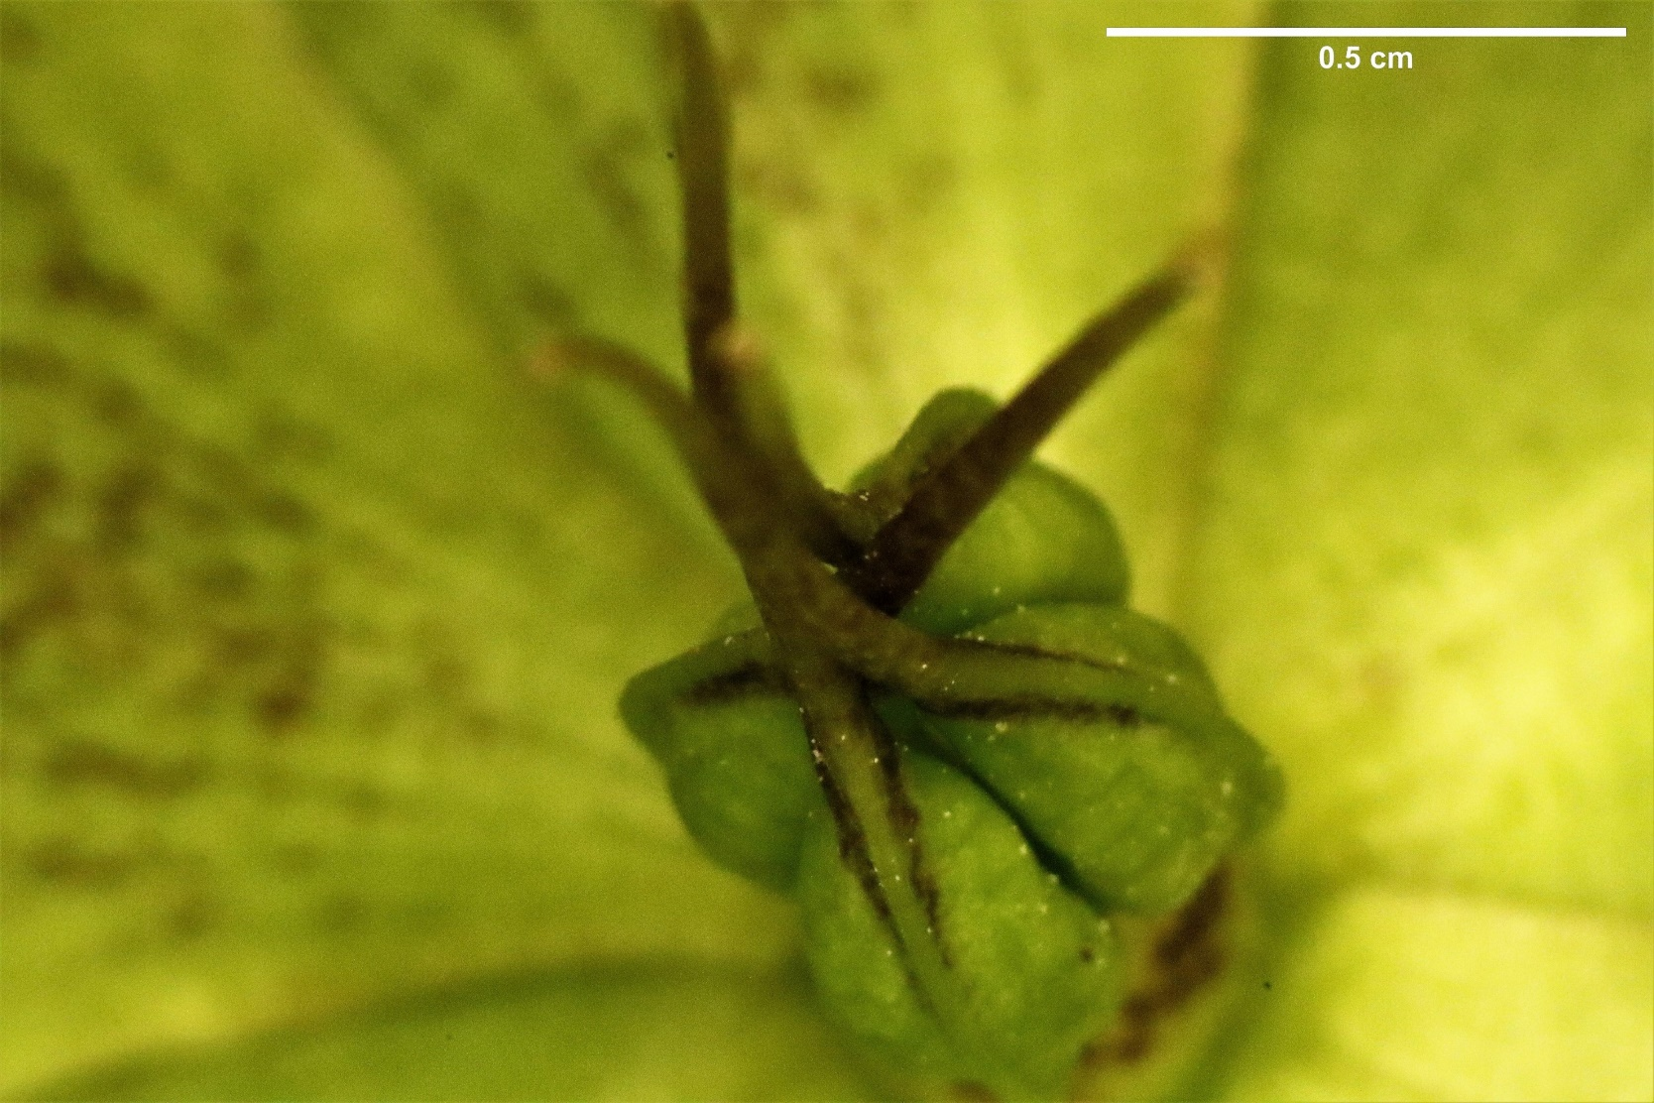
Magnoliophyta, Ranunculceae
Heleborus orientalis, souplodí měchýřků
Ranunculus acris
Heleborus orientalis: oboupohl. pravidelný květ, P5–8, A1–∞ G1–∞ svrchní

Slide 11
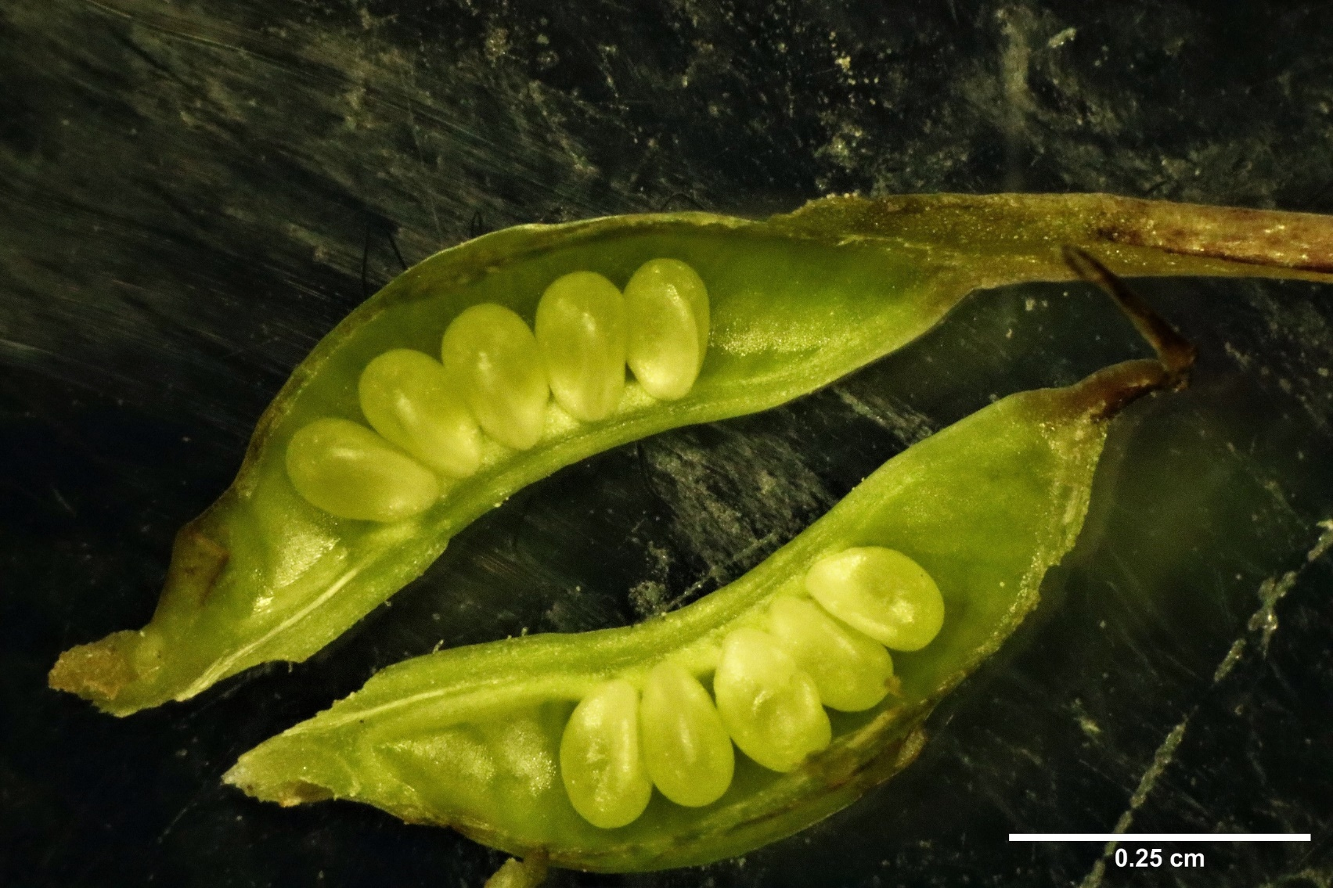
Magnoliophyta, Ranunculceae
Heleborus orientalis, podélný řez měchýřkem
Ranunculus acris
Heleborus orientalis: oboupohl. pravidelný květ, P5–8, A1–∞ G1–∞ svrchní

Slide 12
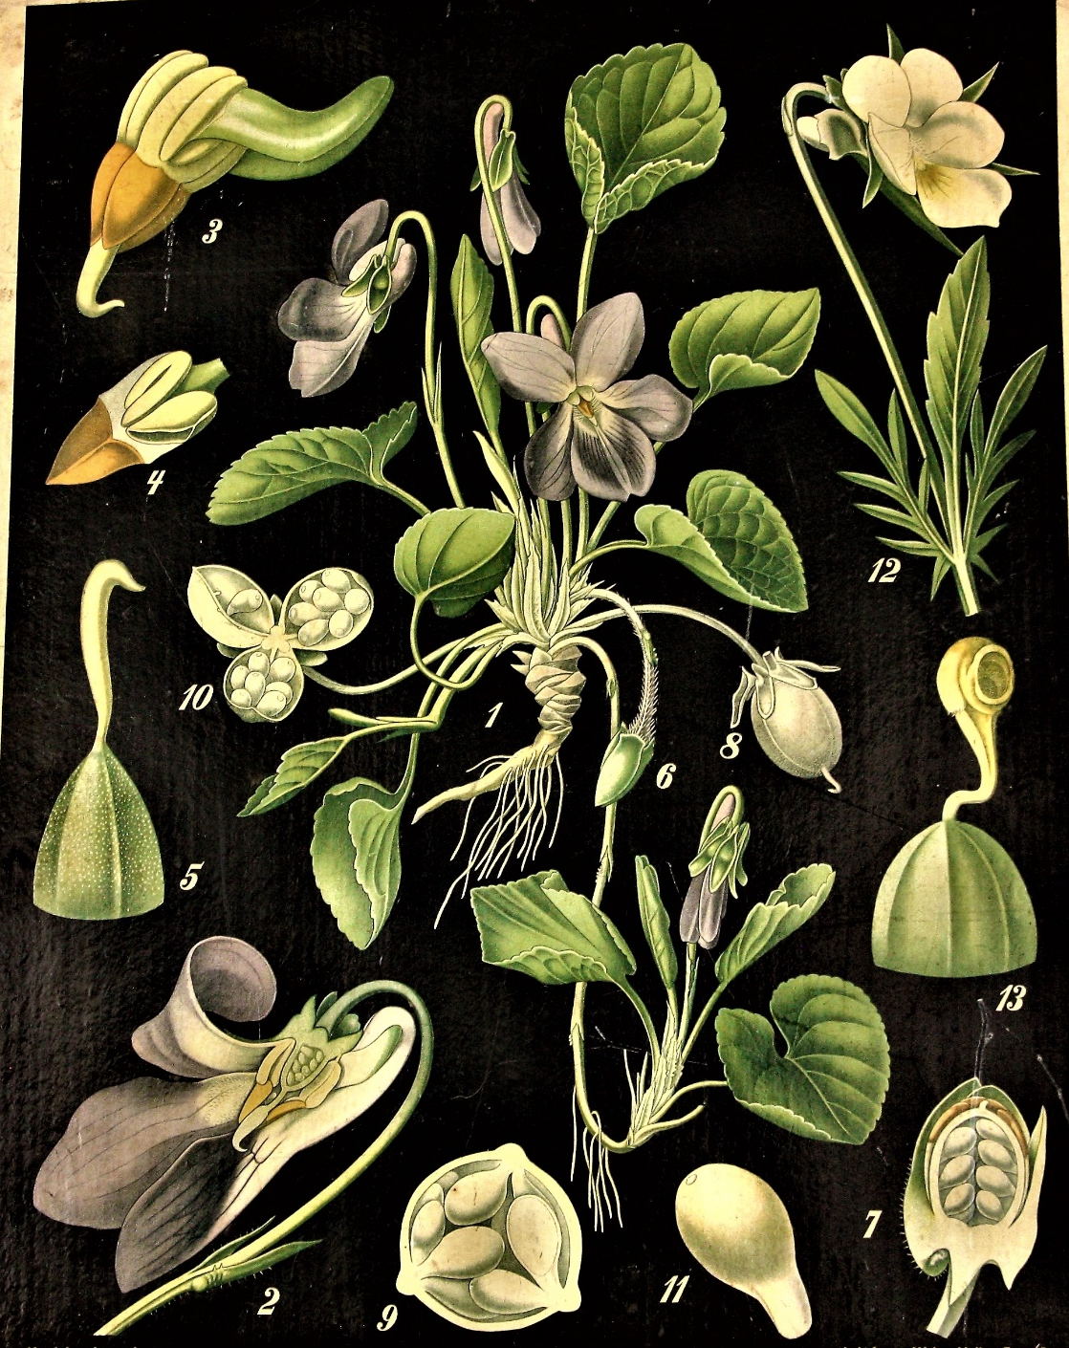
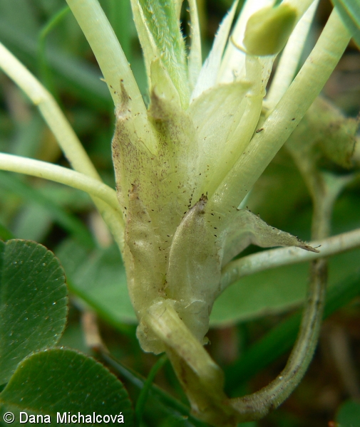
Magnoliophyta, Violaceae
www.botanickafotogalerie.cz
Viola odorata, palisty
oboupohlavný souměrný květ, C5, K5 A(5) G(3) svrchní

Slide 13
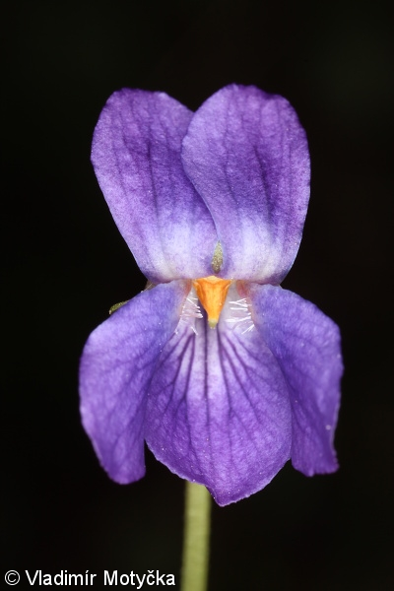
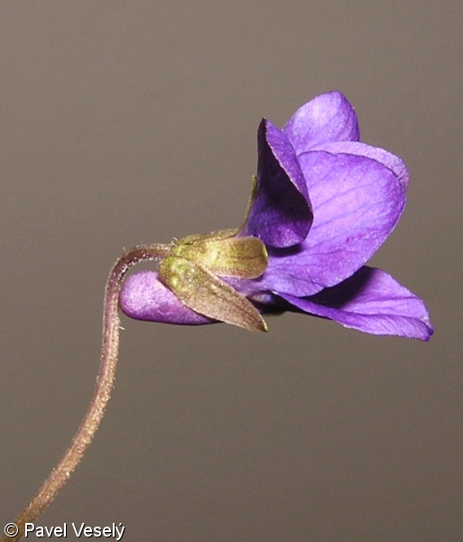
Magnoliophyta, Violaceae
www.botanickafotogalerie.cz
www.botanickafotogalerie.cz
Viola odorata, zygomorfní chasmogamický květ, květní obaly rozlišené
oboupohlavný souměrný květ, C5, K5 A(5) G(3) svrchní

Slide 14
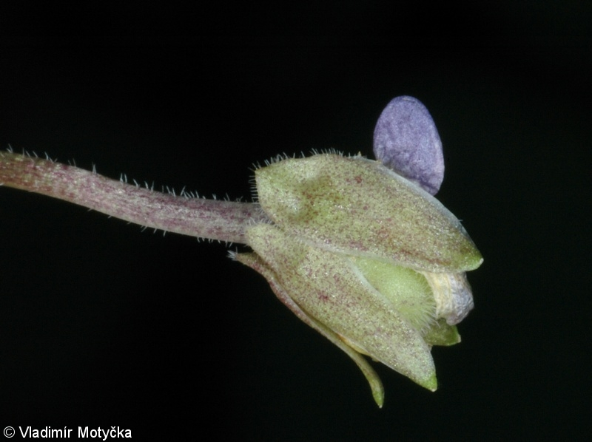
Magnoliophyta, Violaceae
www.botanickafotogalerie.cz
Viola odorata, zygomorfní kleistogamický květ, květní obaly rozlišené
oboupohlavný souměrný květ, C5, K5 A(5) G(3) svrchní

Slide 15
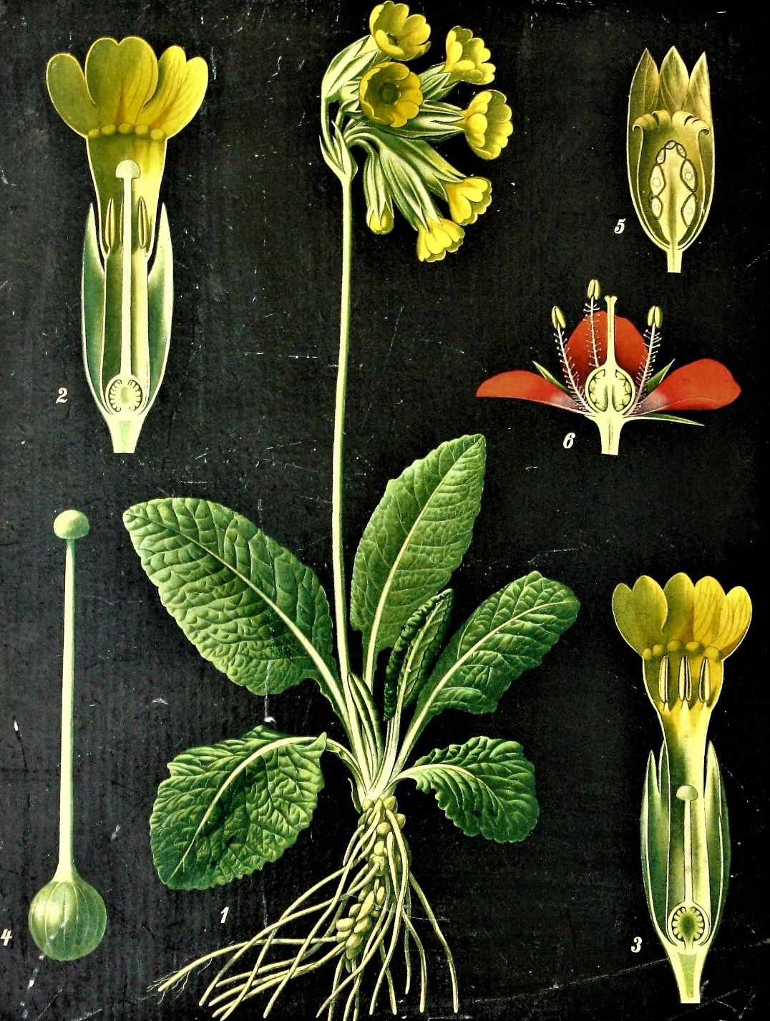
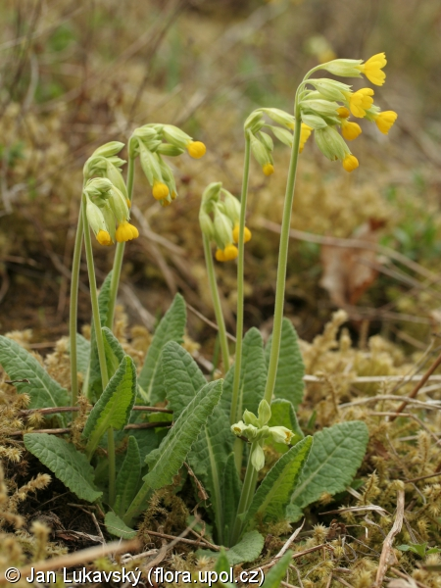
Magnoliophyta, Primulaceae
bezlistá lodyha (stvol)
přízemní růžice listů
květenství připomíná okolík
www.botanickafotogalerie.cz
Prumila veris: oboupohlavný pravidelný květ, K(5), [C(5), A5] G(3) svrchní

Slide 16
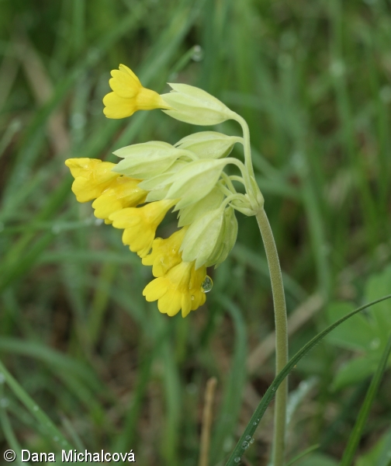
Magnoliophyta, Primulaceae
nafouklé kalichy
Prumila veris: oboupohlavný pravidelný květ, K(5), [C(5), A5] G(3) svrchní

Slide 17
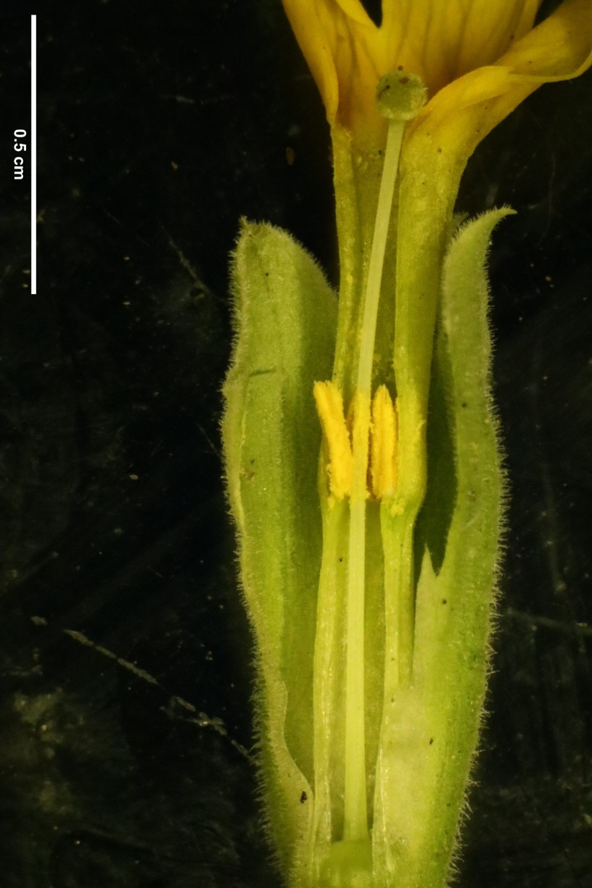
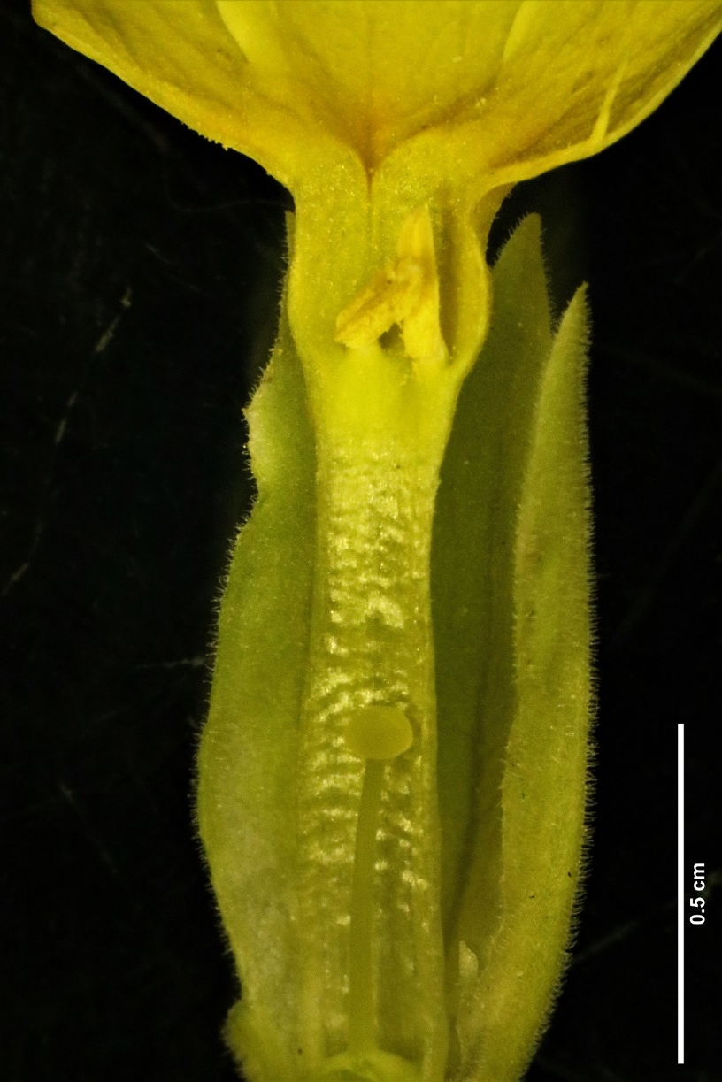
Magnoliophyta, Primulaceae
pestík
tyčinky
tyčinky
pestík
heterostylie: pestíkový květ
tyčinkový květ
Prumila veris: oboupohlavný pravidelný květ, K(5), [C(5), A5] G(3) svrchní

